Slide 1

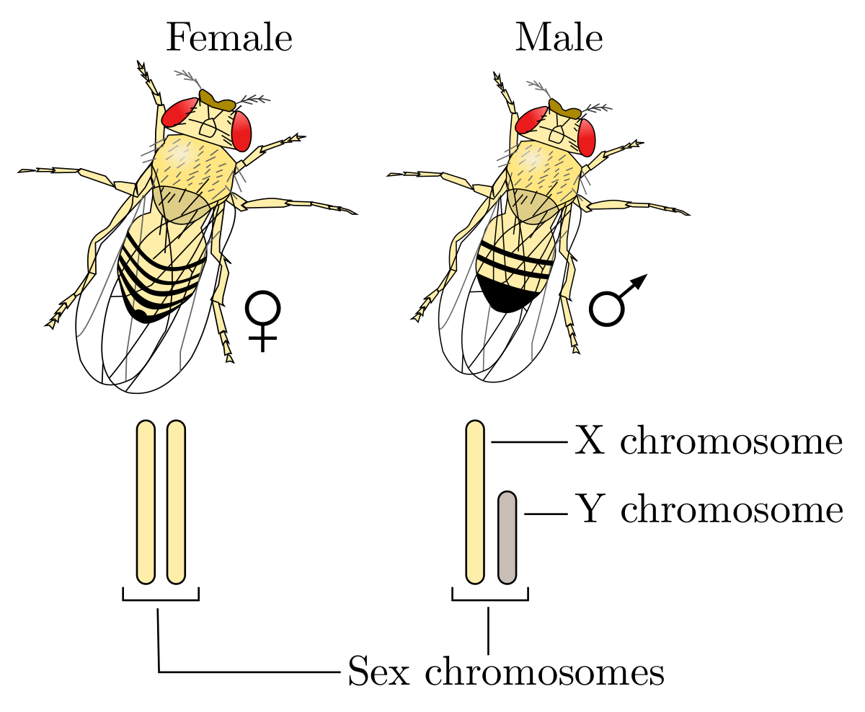
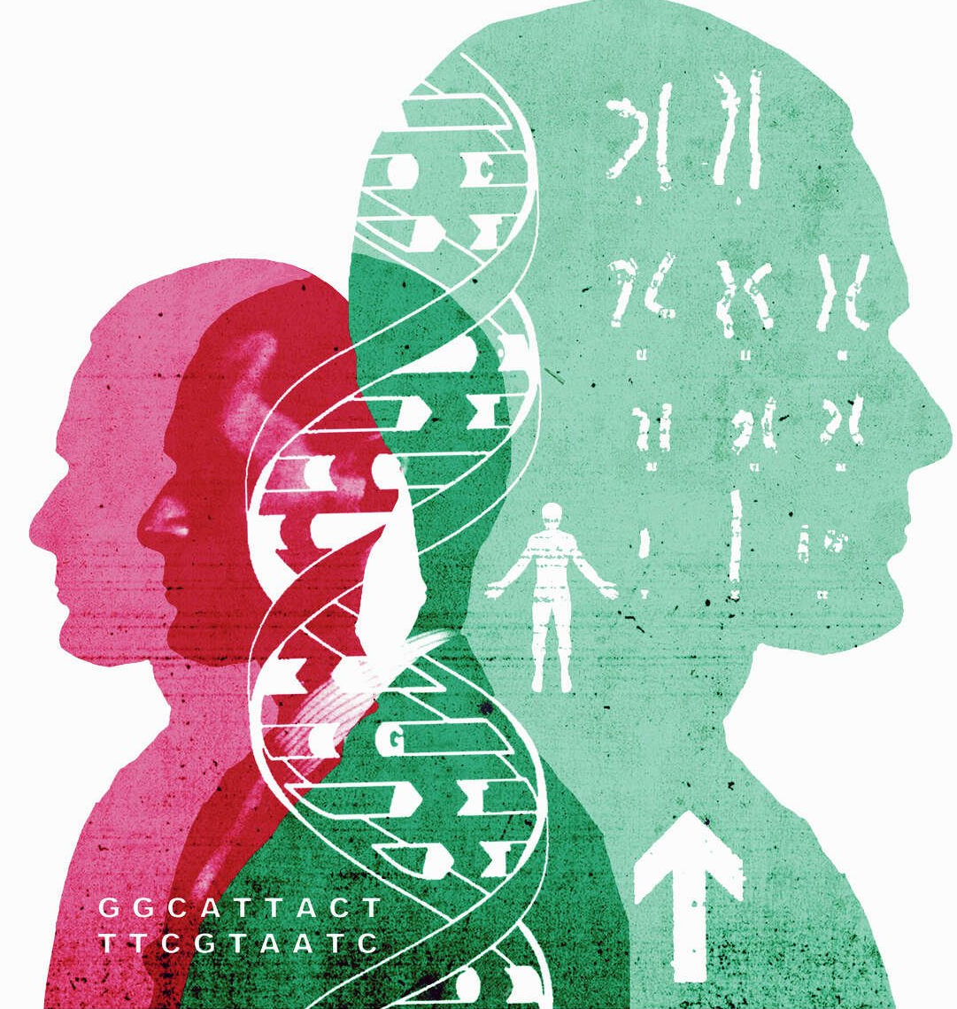
NHIỄM SẮC THỂ GIỚI TÍNH VÀ CƠ CHẾ XÁC ĐỊNH GIỚI TÍNH
Bài 44
KHOA HỌC TỰ NHIÊN 9

Slide 2
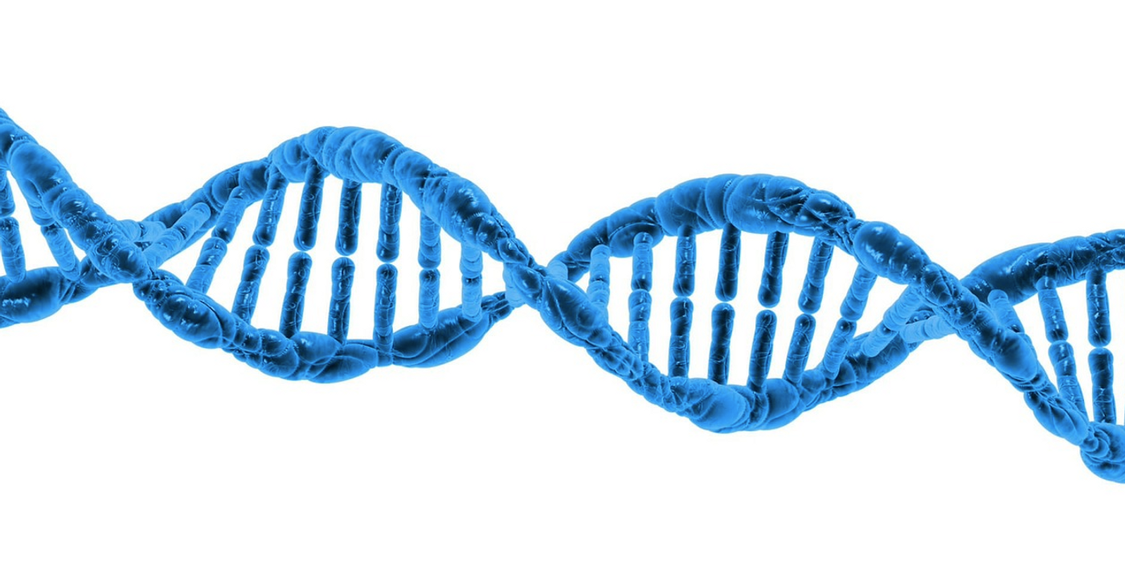
I. NHIỄM SẮC THỂ THƯỜNG VÀ NHIỄM SẮC THỂ GIỚI TÍNH

Slide 3
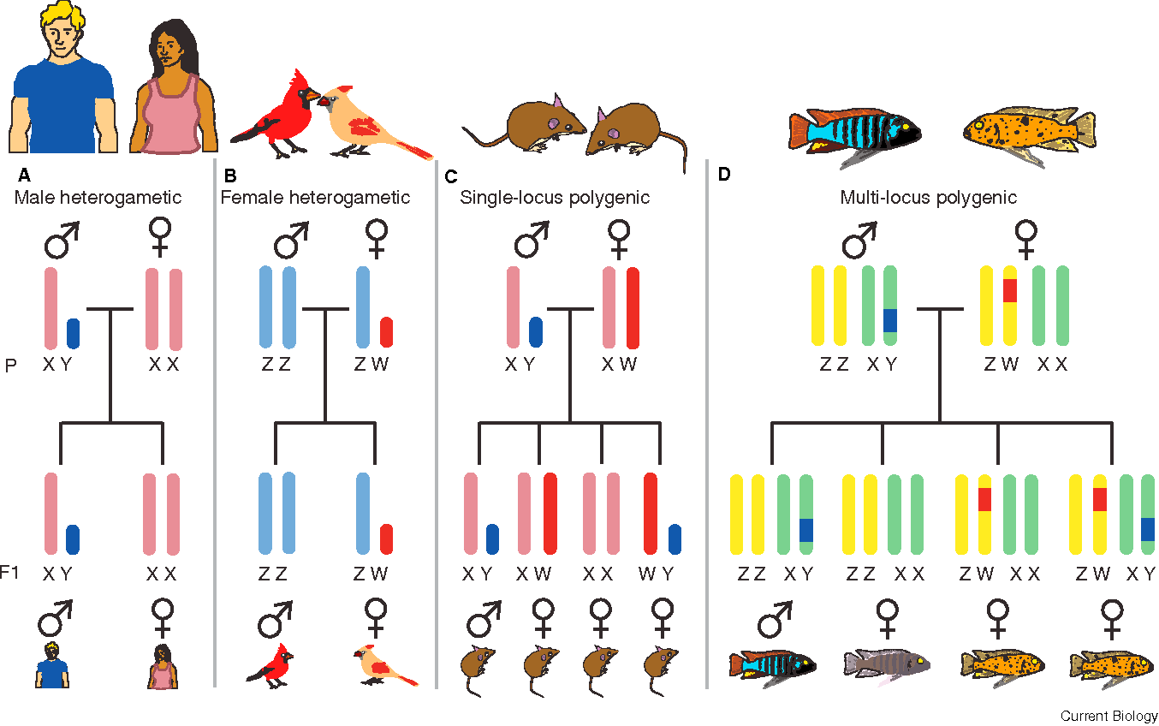

Slide 4
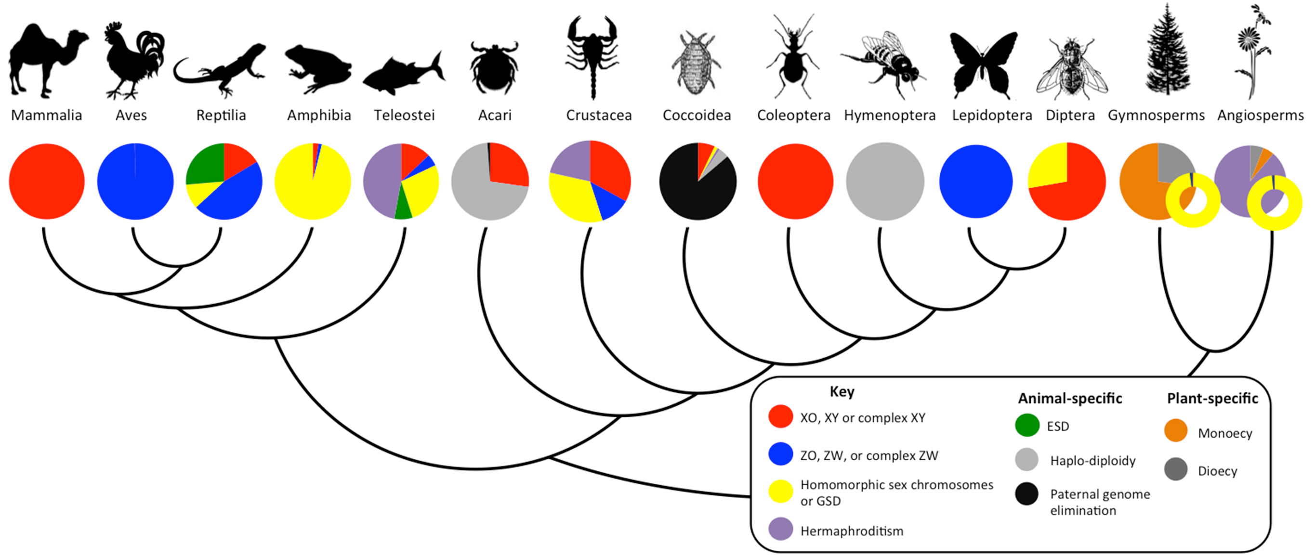

Slide 5
I. NHIỄM SẮC THỂ THƯỜNG VÀ NHIỄM SẮC THỂ GIỚI TÍNH
Phân biệt NST thường với NST giới tính
Đặc điểm | NST thường | NST giới tính
Số lượng trong tế bào | Có nhiều cặp NST | Có một cặp NST
Hình dạng | Giống nhau giữa nam và nữ | Khác nhau giữa nam và nữ
Tồn tại trong tế bào (theo cặp hay không) | Tồn tại thành từng cặp tương đồng | Tồn tại thành cặp tương đồng ở giới nữ (đồng giao tử), không tồn tại thành cặp tương đồng ở giới nam (dị giao tử)
Gene trên NST | Quy định tính trạng thường | Quy định giới tính và các tính trạng khác

Slide 6
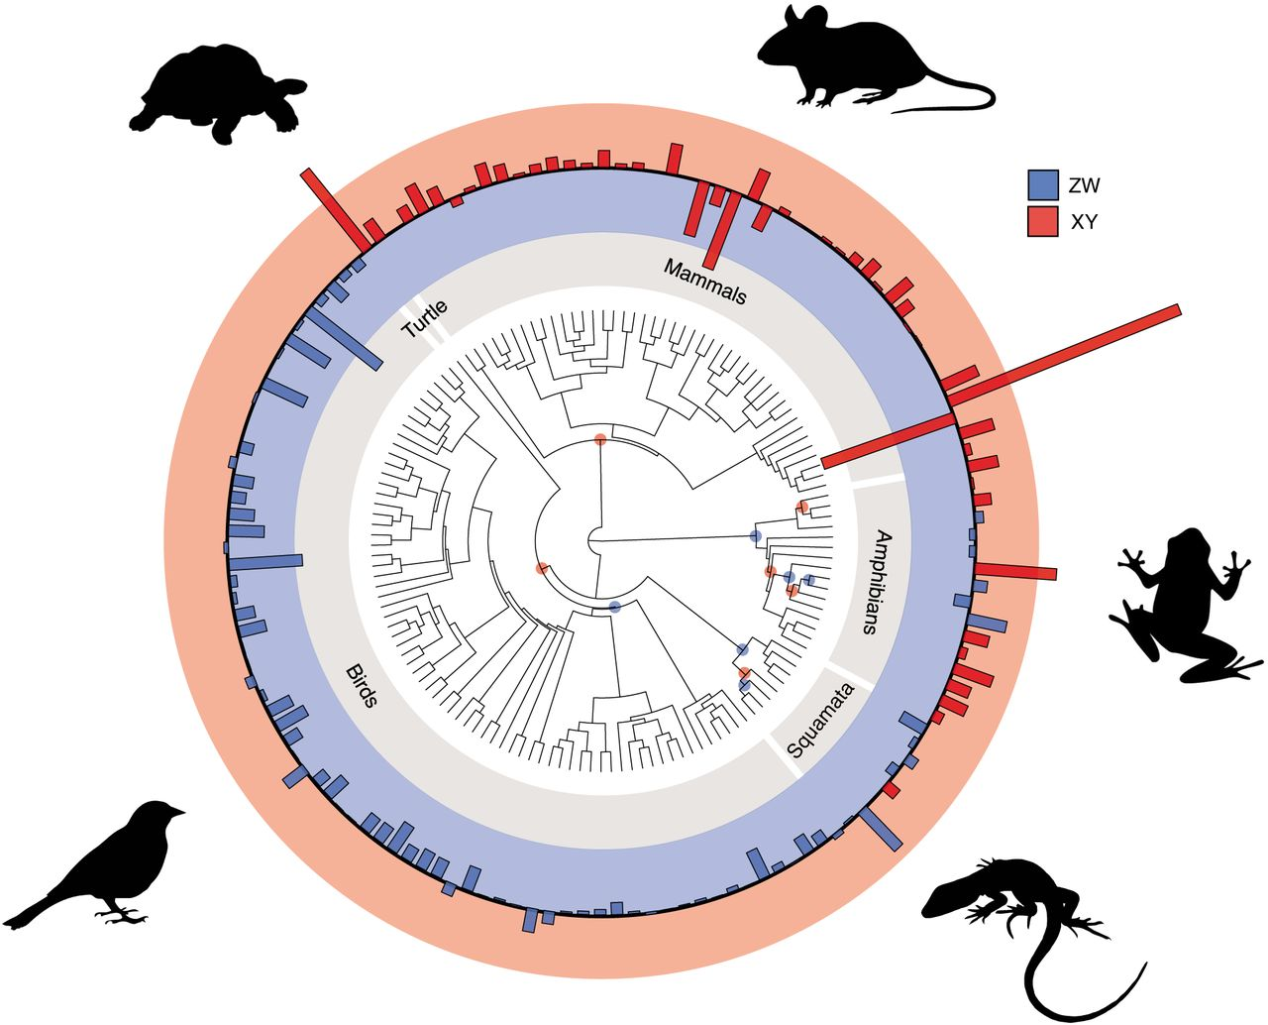
II. CƠ CHẾ XÁC ĐỊNH GIỚI TÍNH

Slide 7
II. CƠ CHẾ XÁC ĐỊNH GIỚI TÍNH
Giới tính của đa số các loài phụ thuộc vào sự có mặt của cặp NST giới tính trong tế bào.
Ví dụ: Ở ruồi giấm, ở người và các động vật có vú khác, cá thể đực có cặp NST giới tính gồm hai chiếc khác nhau, kí hiệu là XY; cá thể cái có cặp NST giới tính gồm hai chiếc giống nhau, kí hiệu là XX.

Slide 8
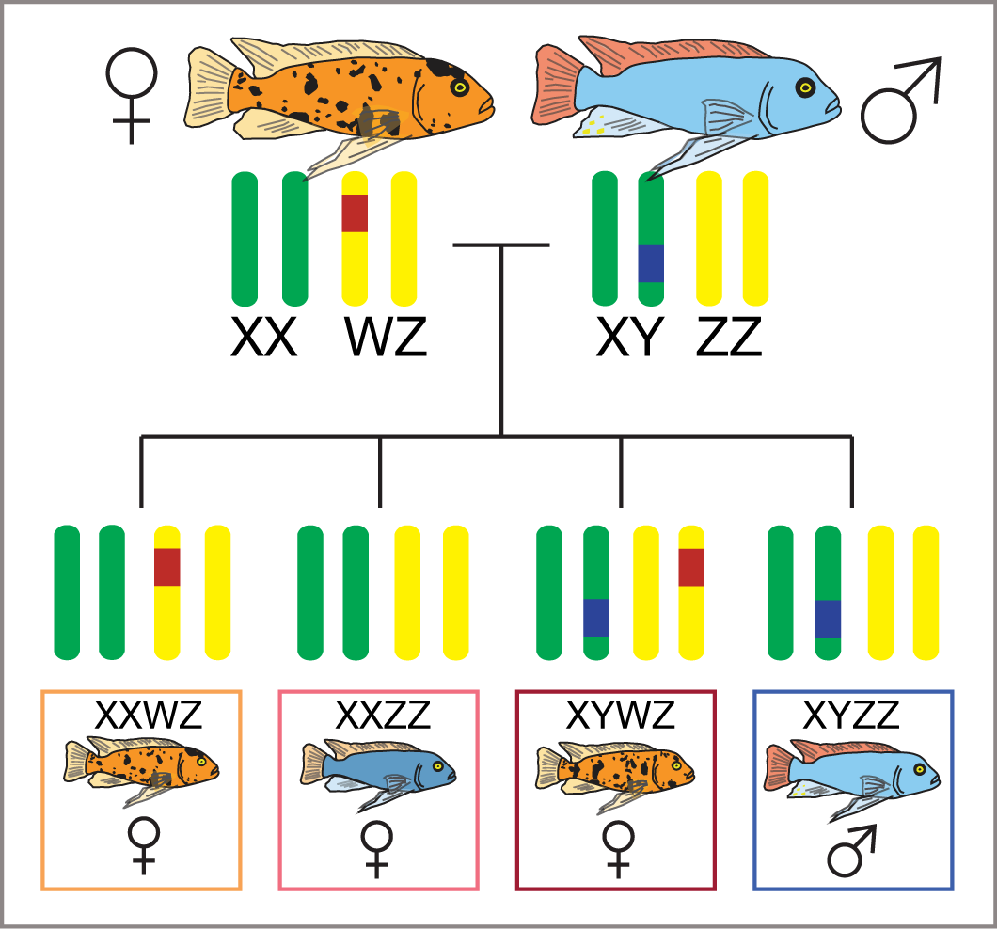
II. CƠ CHẾ XÁC ĐỊNH GIỚI TÍNH
Ở chim, một số loài cá và một số loài côn trùng, con đực có cặp NST giới tính gồm hai chiếc giống nhau, kí hiệu là ZZ; con cái có cặp NST giới tính gồm hai chiếc khác nhau, kí hiệu là ZW.

Slide 9
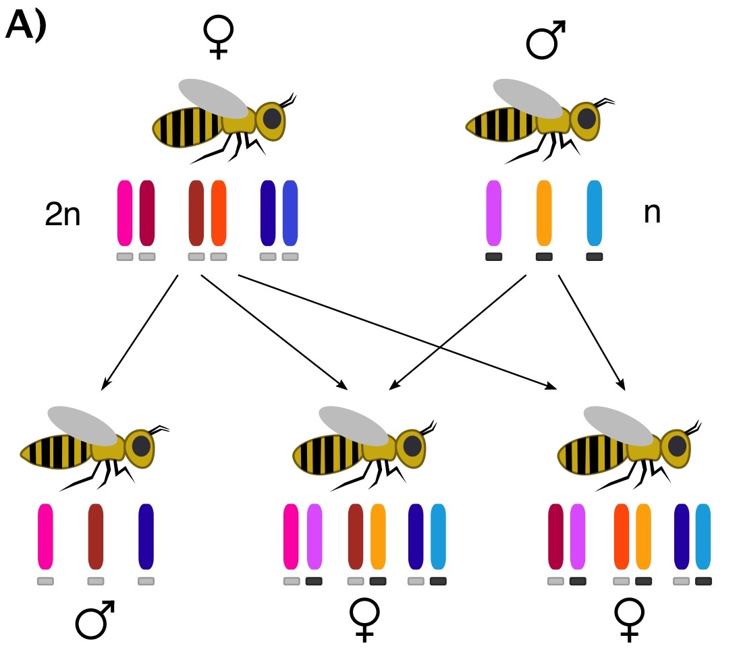
II. CƠ CHẾ XÁC ĐỊNH GIỚI TÍNH
Ngoài kiểu xác định giới tính phụ thuộc vào sự có mặt của NST giới tinh, ở một số loài ong và kiến, giới tính được xác định bằng mức bội thể của cơ thể: con đực được phát triển từ trứng không được thụ tinh, là cơ thể đơn bội (n), con cái được phát triển từ trứng được thụ tinh, là cơ thể lưỡng bội (2n).

Slide 10




44A + XY
44A + XX
Giảm phân
Tinh trùng
22A + X
22A + Y
Trứng
22A + X
Thụ tinh
44A + XX
44A + XY

Slide 11
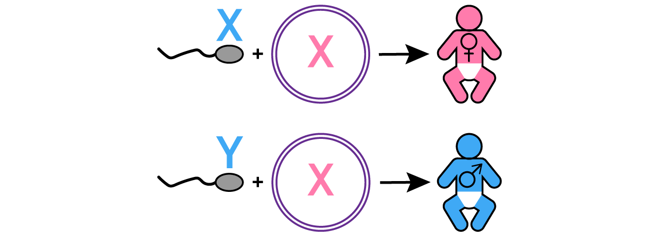
Kết luận
Trong quá trình giảm phân: người bố tạo ra hai loại tinh trùng mang NST X hoặc NST Y; người mẹ tạo ra một loại trứng mang NST X.
Trong quá trình thụ tinh: nếu tinh trùng X thụ tinh với trứng X tạo hợp tử XX phát triển thành bé gái; nếu tinh trùng Y thụ tinh với trứng X tạo hợp tử XY phát triển thành bé trai.

Slide 12
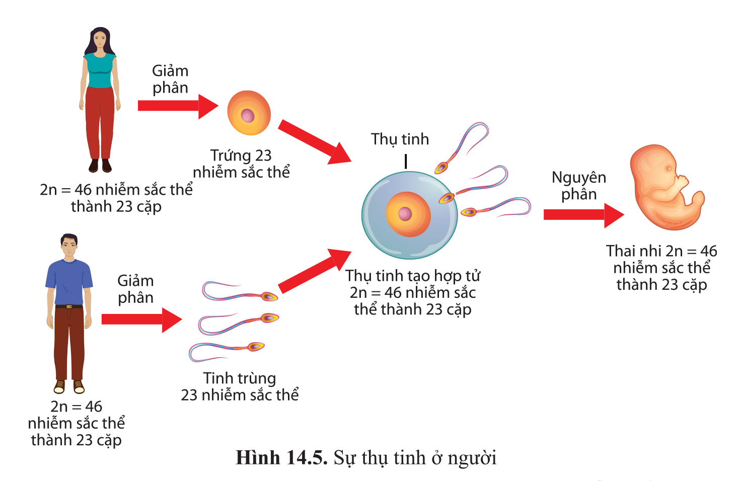

Slide 13
III. CÁC YẾU TỐ ẢNH HƯỞNG ĐẾN SỰ PHÂN HÓA GIỚI TÍNH

Slide 14
III. CÁC YẾU TỐ ẢNH HƯỞNG ĐẾN SỰ PHÂN HÓA GIỚI TÍNH
Câu hỏi thảo luận: Đọc thông tin sách giáo khoa
1. Sự phân hoá giới tính ở động vật chịu ảnh hưởng của những yếu tố nào? Lấy ví dụ minh hoạ.
2. Nêu ứng dụng của việc điều khiển giới tính trong chăn nuôi.

Slide 15
III. CÁC YẾU TỐ ẢNH HƯỞNG ĐẾN SỰ PHÂN HÓA GIỚI TÍNH
Cặp NST giới tính
1. Phân hóa giới tính
Phụ thuộc
Yếu tố môi trường trong cơ thể
Yếu tố môi trường ngoài

Slide 16
III. CÁC YẾU TỐ ẢNH HƯỞNG ĐẾN SỰ PHÂN HÓA GIỚI TÍNH
Yếu tố môi trường trong cơ thể
Ví dụ: Ở cá, hormone methyltestosterone biến cá vàng cái thành cá đực.
Yếu tố môi trường ngoài
Ví dụ: Nhiệt độ ấp trứng sau thụ tinh ở một số loài bò sát như rắn, rùa,... cũng ảnh hưởng đến tỉ lệ đực, cái ở con non; dưa chuột được hun khói thì tỉ lệ hoa cái tăng; thầu dầu trồng trong ánh sáng cường độ yếu thì tỉ lệ hoa đực giảm.

Slide 17
III. CÁC YẾU TỐ ẢNH HƯỞNG ĐẾN SỰ PHÂN HÓA GIỚI TÍNH
Yếu tố môi trường ngoài
Trứng nở thành con đực
Nhiệt độ ấp dưới 28,5⁰C
Trứng của
rùa xanh (Vích)
Trứng nở thành con cái
Nhiệt độ ấp trên 30,3⁰C
50% trứng nở thành con đực
50% trứng nở thành con cái
Nhiệt độ ấp trong khoảng 28,5⁰C đến 30,3⁰C

Slide 18
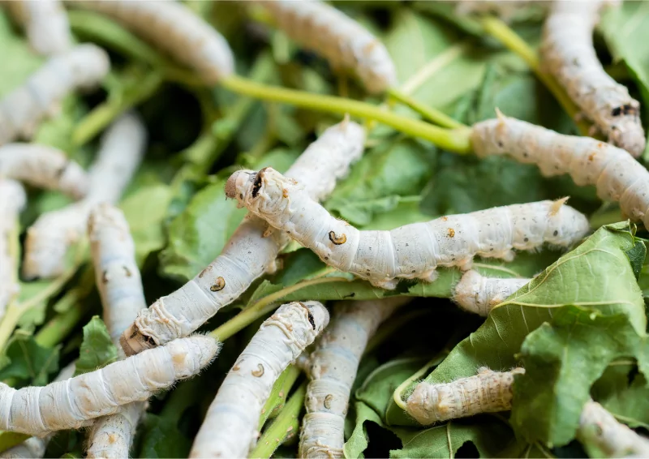
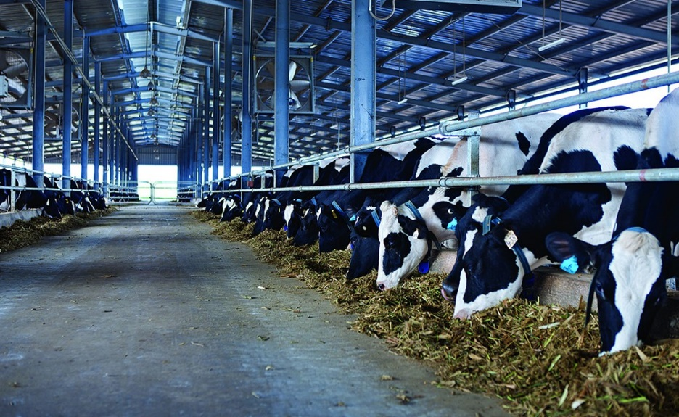
III. CÁC YẾU TỐ ẢNH HƯỞNG ĐẾN SỰ PHÂN HÓA GIỚI TÍNH
2. Nhờ hiểu được cơ chế xác định giới tính và các yếu tố ảnh hưởng tới sự phân hoá giới tính, con người có thể chủ động điều chỉnh tỉ lệ đực, cái ở vật nuôi cho phù hợp với mục tiêu sản xuất.
- Ví dụ: tạo ra nhiều bê đực để nuôi lấy thịt; tạo ra nhiều bê cái để nuôi lấy sữa; tạo ra nhiều tằm đực để lấy tơ,...

Slide 19
III. CÁC YẾU TỐ ẢNH HƯỞNG ĐẾN SỰ PHÂN HÓA GIỚI TÍNH
Nuôi vỗ và lựa chọn cá bố mẹ tham gia sinh sản
Thu trứng từ miệng cá mẹ
Ấp trứng
Thời gian xử lí: 21 ngày với thức ăn có chứa hormone chuyển giới tính.
Cho cá ăn 4 lần/ ngày trong 21 ngày với khẩu phần ăn như sau:
- 5 ngày đầu: 25% khối lượng cơ thể;
- 5 ngày kế tiếp: 20% khối lượng cơ thể;
- 5 ngày kế tiếp: 15% khối lượng cơ thể;
- 6 ngày cuối: 10% khối lượng cơ thể;
Xử lí cá bột
(4 – 6 ngày tuổi)
Công thức thức ăn: 1 kg bột cá + 10 g vitamin C + 0,5 g hormone
Cá rô phi đơn tính
(cá đực hoặc cá cái)

Slide 20
1
NST thường gồm nhiều cặp tương đồng, giống nhau giữa giới đực và giới cái, chứa các gene quy định tính trạng thường.
NST giới tính thường có một cặp, tương đồng hoặc không tương đồng, khác nhau giữa giới đực và giới cái, có thể chứa gene quy định giới tính và các gene khác.
2
Em đã học
Cơ chế xác định giới tính là sự phân li cặp NST giới tính trong giảm phân và tổ hợp lại trong thụ tinh. Tính theo lí thuyết, tỉ lệ phân li giới tính là 1 đực : 1 cái.
3
Sự phân hoá giới tính chịu ảnh hưởng của các yếu tố bên trong cơ thể và bên ngoài môi trường. Con người đã chủ động điều khiển giới tính vật nuôi phù hợp với mục tiêu sản xuất.

